Slide 1
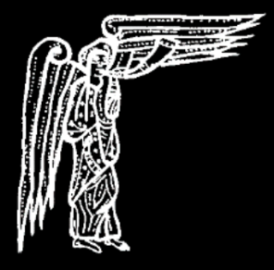
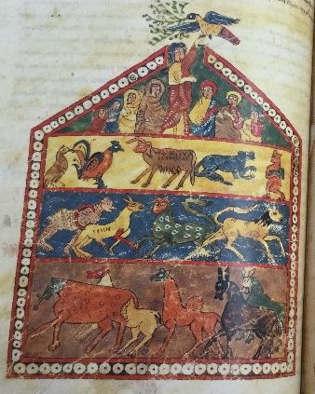
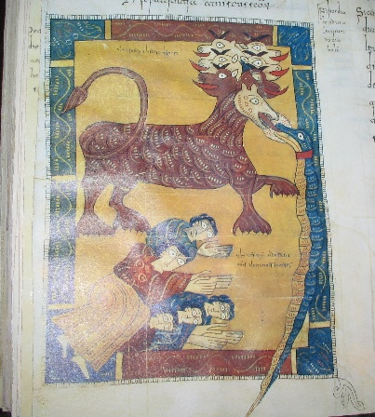
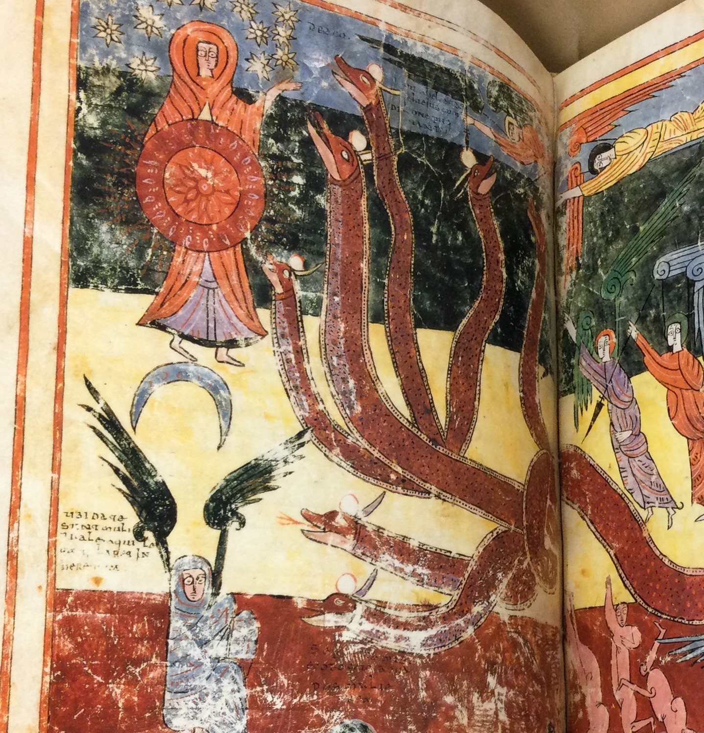
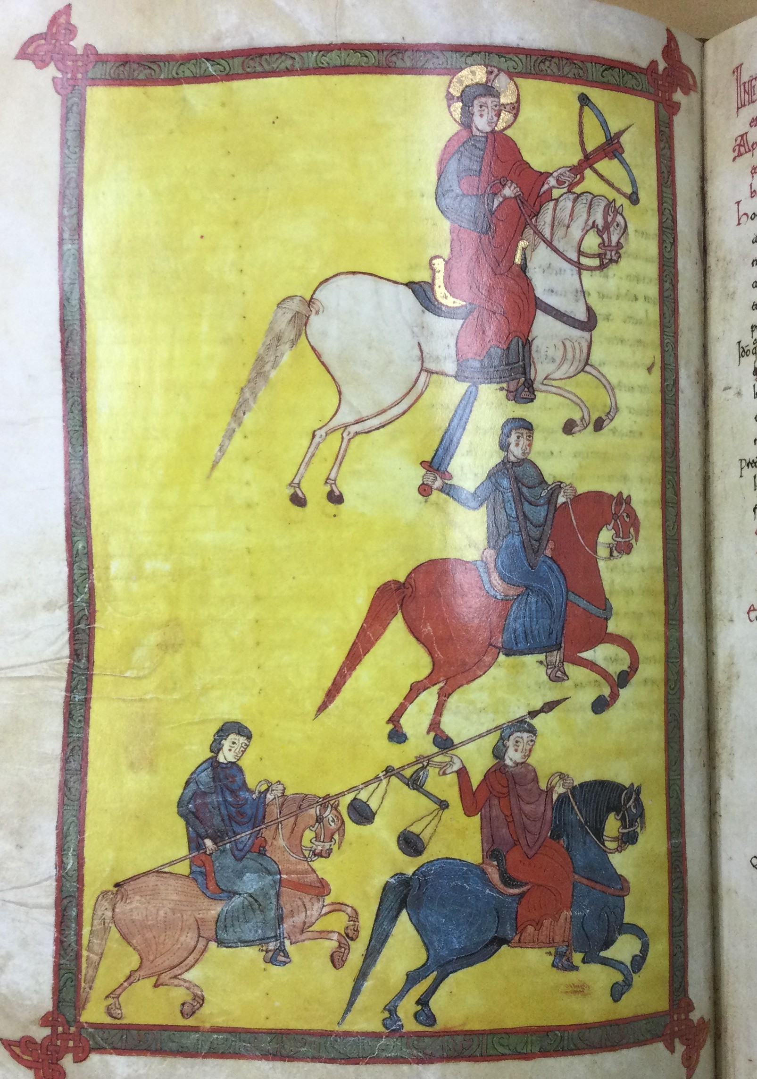
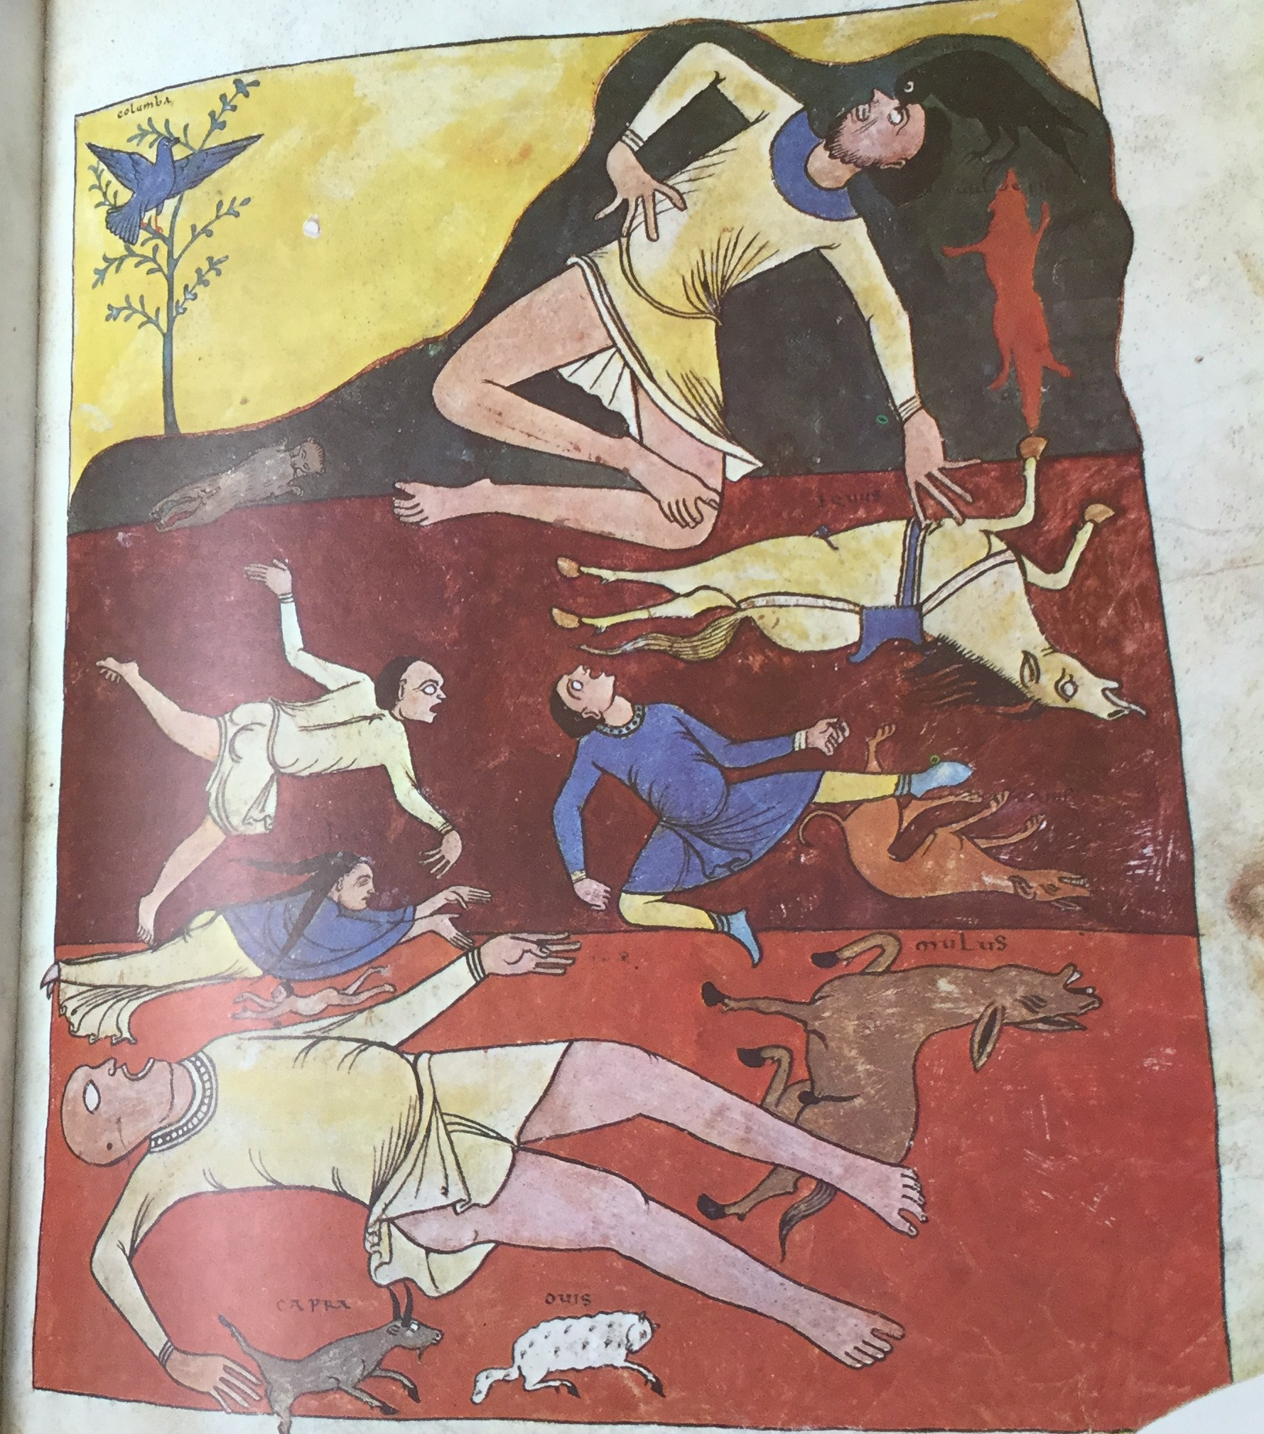
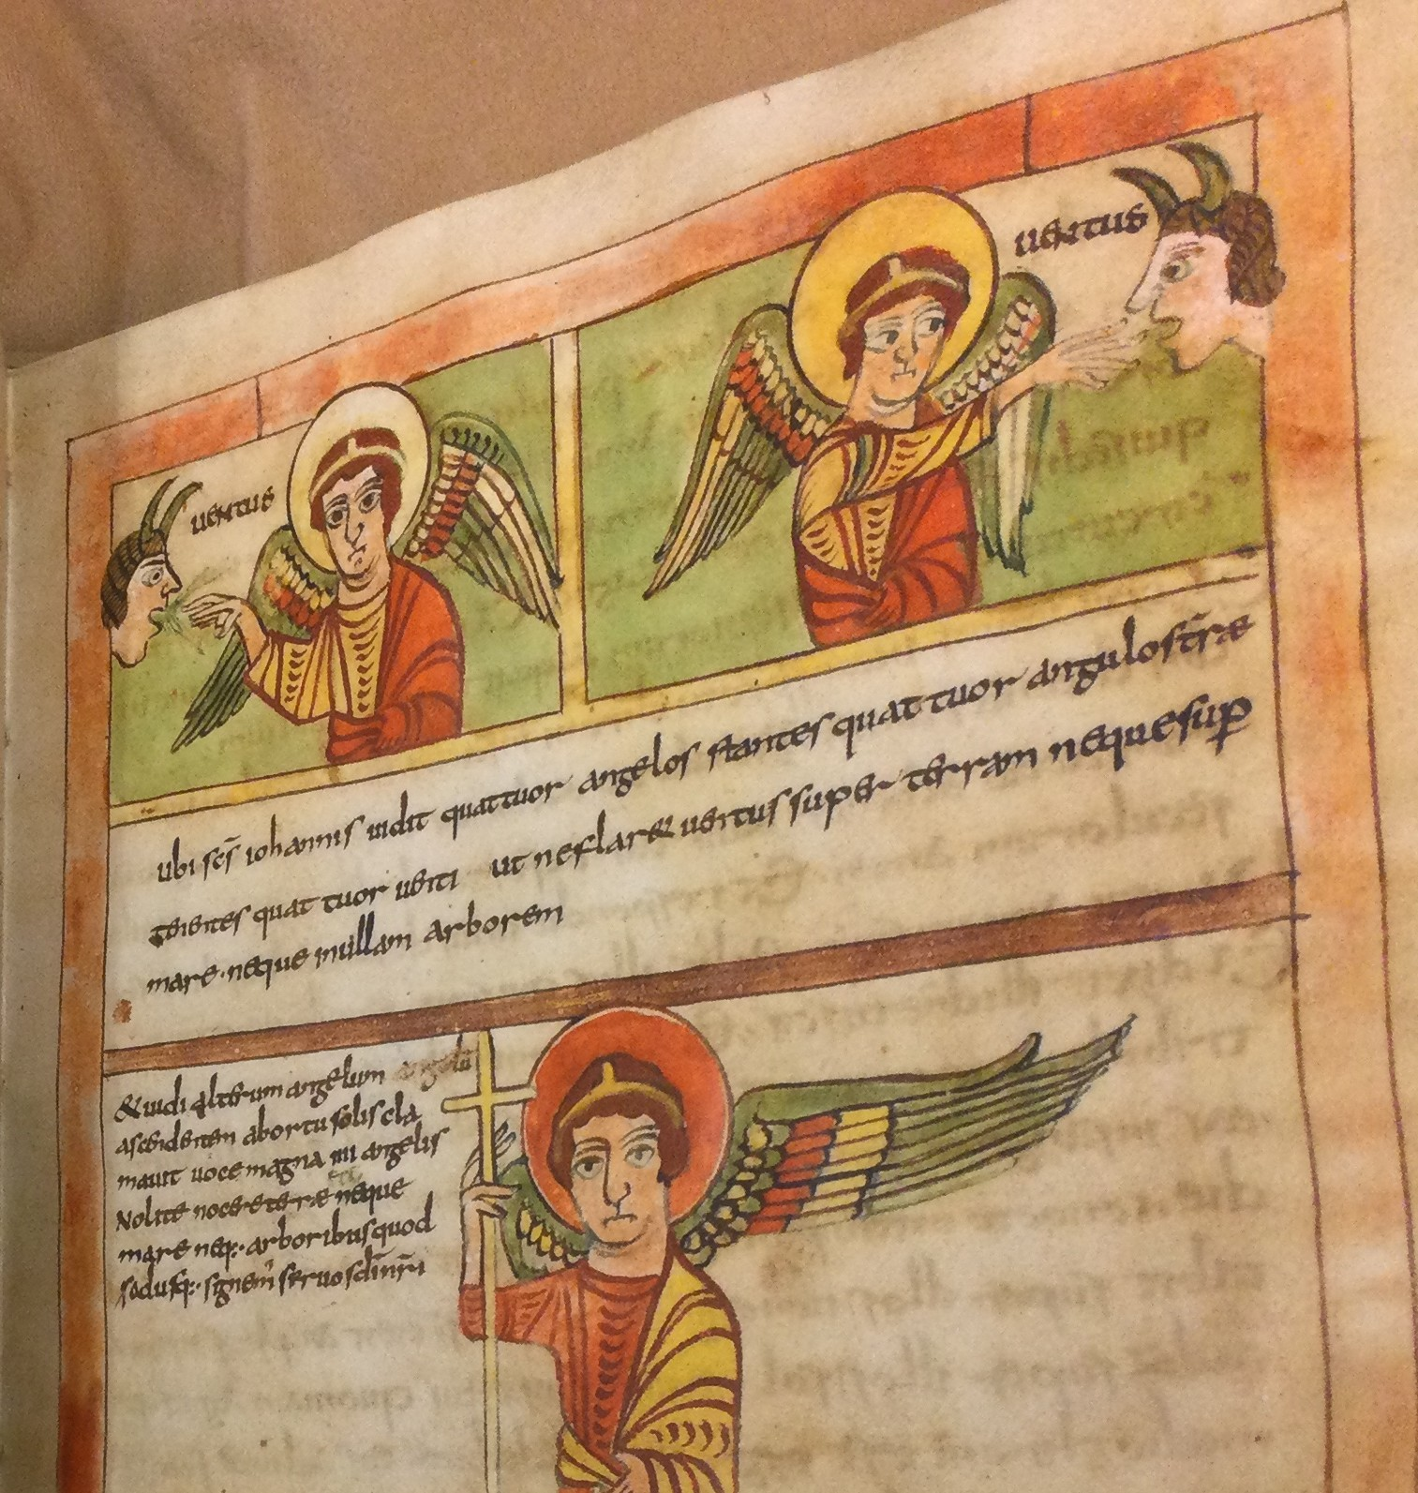
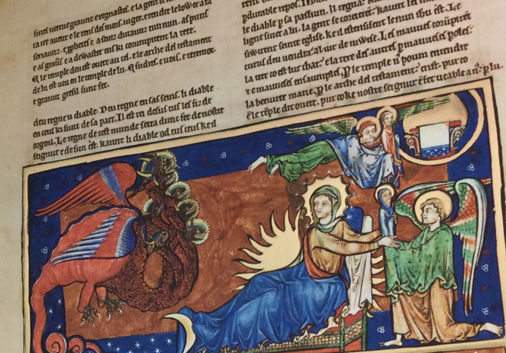
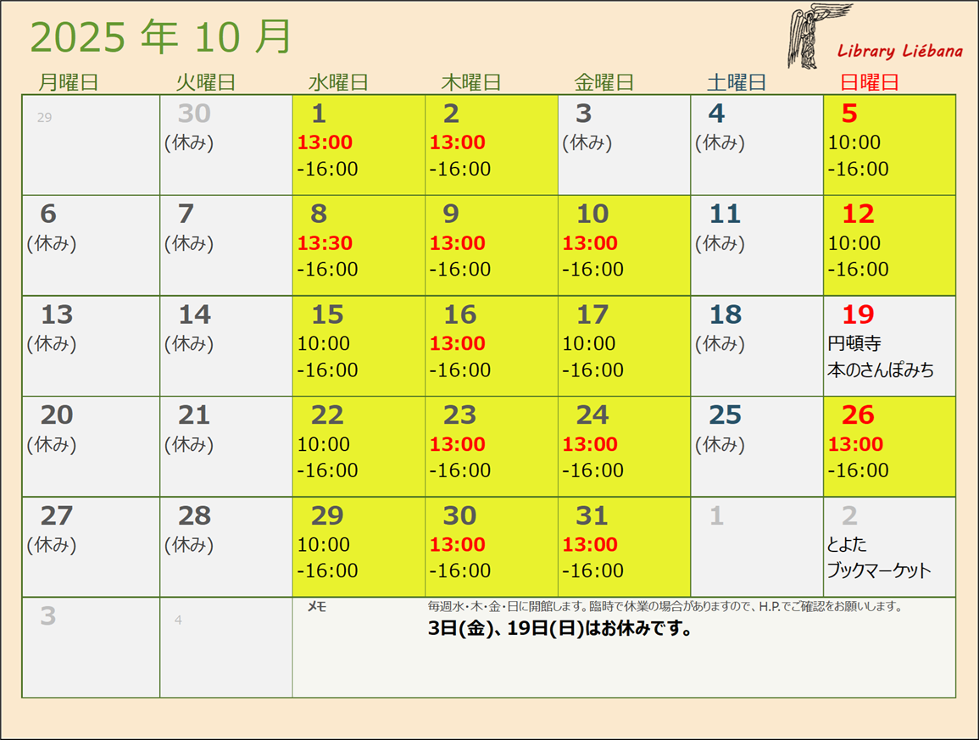

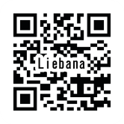
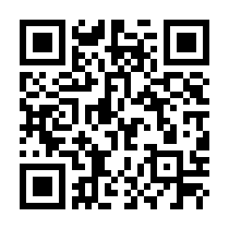
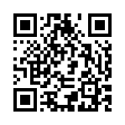
Library Liébana
2025年10月度展示内容のお知らせ
【今月の展示写本】
（１）ベアトゥス黙示録写本
(ﾊﾞｼﾞｬﾄﾞﾘｰﾄﾞ写本）
970年
(ｴｽｺﾘｱﾙ写本）
10世紀後半？
(ウルジェイ写本)
10世紀第4四半期
(オスマ写本)
1086年
（２）その他写本
(ｻﾝ･ｽｳﾞｪｰﾙ写本）
11世紀中頃
(ヴァランシエンヌ黙示録写本)
9世紀初期
(トリニティ黙示録)
1230-50年代
ファクシミリ本でみるスペイン黙示録の世界
中世彩色写本を紹介
10月の開館日(予定) 水・木・金・日曜日
(HP、インスタで確認下さい)
ファクシミリ本とは：
オリジナル写本の大きさや色を再現。
特に羊皮紙の厚みやしわも忠実に
再現した複製本も多数展示しています。
愛知県豊田市西町5丁目５
VITS豊田タウン B1F
(西町5丁目北交差点の
外側階段を降りて下さい)
10:00～16:00
Google Map
H.P.
Instagram

Slide 2
ベアトゥスの黙示録註解書写本について
中世初期のイベリア半島北部アストゥリアス地方のリエバナにある修道院の修道士、ベアトゥス(ベアトBeato ？‐798)が776年に「ヨハネの黙示録註解書」を編纂しました。原本は既に存在していませんが、非常に人気を博し、10世紀から12世紀にかけて多くの写本がイベリア半島はもとよりフランスやイタリアなどで制作されました。ほとんどの写本には、彩色された挿絵が多数描かれており、その鮮やかな色使いと想像力豊かなインパクトの強い挿絵が後世にながく影響を与えてきました。
これまでに発見されたベアトゥス写本のうち、挿絵入りのものは29 写本あり、そのうち完本の写本は22写本、断簡の写本が7写本あります。
本ライブラリーには完本22写本のうち20写本のファクシミリ版があります。 ファクシミリ版の中には羊皮紙の厚みやシワ・汚れ・破れ・落書きなどをそのまま再現した精巧なものもあります。
今月の展示写本
（１） ベアトゥス黙示録写本 （①②③④⑤)
（２） その他写本（⑥⑦）
①【ﾍﾞｱﾄｩｽ黙示録註解書：
ｳﾞｧｼﾞｬﾄﾞﾘｰﾄﾞ写本(ｳﾞｧﾙｶﾊﾞｰﾄﾞ写本)】
奥付けにより写字・挿画はオベーコ(OVECO)が行ったことがわかっていますが、これだけの大部の写本を3か月で完成させたことは驚異的です。
モーガン写本やマドリード写本同様の大きなアーモンド型の目が特徴で、耳が描かれていないのも共通です。
②【ﾍﾞｱﾄｩｽ黙示録註解書：
エスコリアル写本】
エスコリアル写本の挿絵は、モーガン写本やジローナ写本と違い、青や赤はあまり使用されず、代わりに黄色や泥がかった茶色・ダークグリーンに塗られ、それはのちのコゴーリャ写本にも受け継がれます。
特に人物の顔の描き方に特徴があり、鼻と片方の眉がほぼ直角の直線で描かれ、大きなしずく型の目が特徴です
③【ﾍﾞｱﾄｩｽ黙示録註解書：ｳﾙｼﾞｪｲ写本】
10世紀後半にスペイン北部のアストゥリアス東部で作られた。ロマネスク様式のモサラベ風の90の彩色挿絵が描かれています。キリスト論の系譜の序文とダニエル書の解説とともに、黙示録に関するベアトゥスの註解テキストが書かれています。
④【ﾍﾞｱﾄｩｽ黙示録註解書：オスマ写本】
挿絵は濃い赤や黄と共にエメラルドグリーンや薄青の背景色が特徴です。特にエメラルドグリーンは他に例を見ない美しい色調です。
また世界地図にアダムとイブが描かれず、各地の人物画が描かれているのは珍しい。
⑤【ﾍﾞｱﾄｩｽ黙示録註解書：ｻﾝ・ｽｳﾞｪｰﾙ写本】
ベアトゥス写本の中で唯一ピレネー山脈を越えたフランスの修道院で制作された写本。
挿絵は2頁大の挿絵が５点、全頁大が36点あります。
モサラベ様式の中にロマネスク様式がまざった挿絵が見られる。
また、他の写本ではノアの箱舟が描かれていますが、この写本はでは大洪水の様子が描かれているのが特異です。(f. 85)
⑥【トリーア黙示録写本】
9世紀初頭(第1四半期)にフランスあるいはドイツで制作されたカロリングスタイルの黙示録写本。トーリア写本と共に、黙示録の完全なテキストと挿絵を伴う残存する最初期の彩色写本。
挿絵はトーリア写本同様の太い縁取りでおおわれていますが、単色は少なく、いくつかのブロックで色分けされています。ただし、最初の2つの挿絵のみ網目のような模様が入っています。
⑦【トリニティ黙示録】
13世紀半ばに英仏で流行した黙示録の中でも特異な位置にある黙示録。
当時の写本としては大判(435×320)の写本で、豪華絢爛に彩色されていることから、高貴な身分の人に献呈されたと考えられる。

